Slide 1

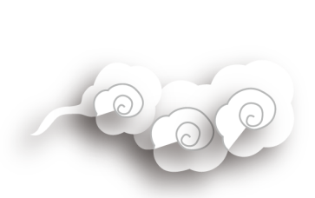
部编教材一年级上册第一单元
2.金木水火土
执教教师：蒯 庆
学校名称：北京市海淀区中关村第二小学

Slide 2

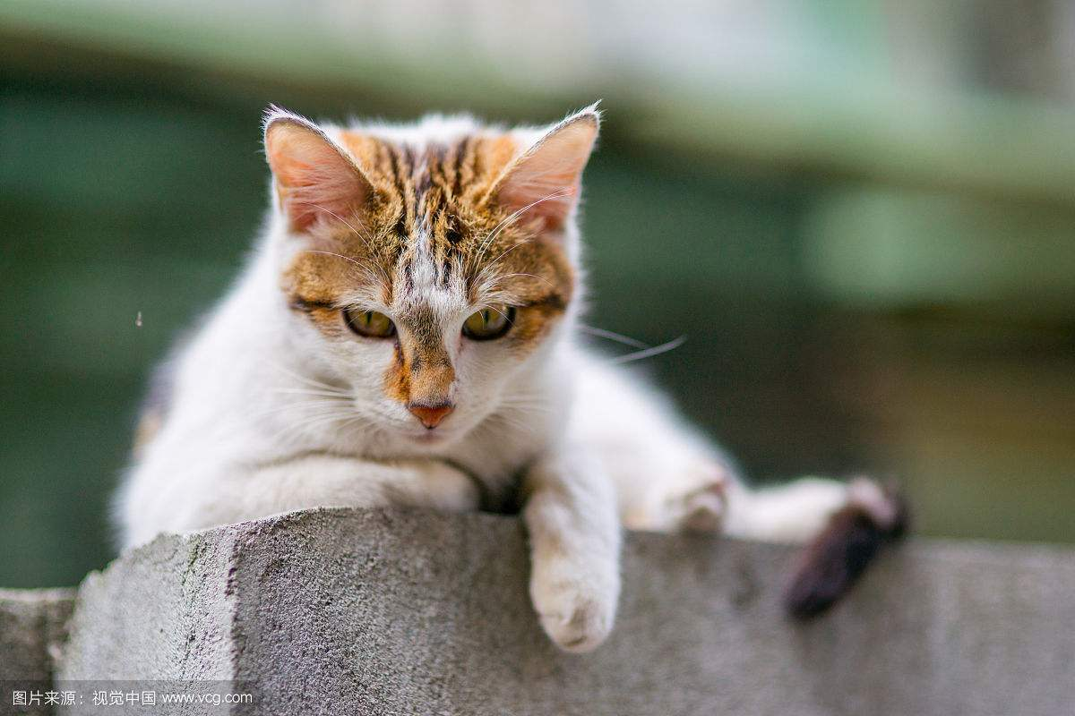
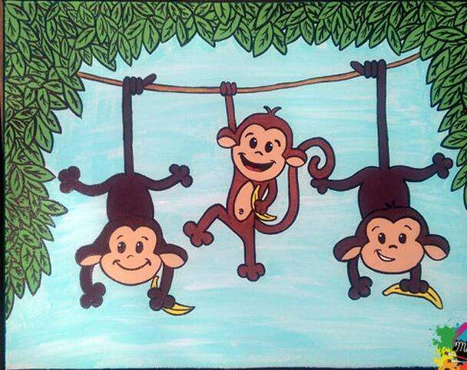

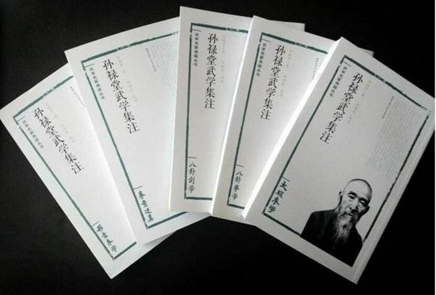
四
二
三
上
一只猫
三只猴子
天
五
下
地
一
四个学生
五本书

Slide 3

田字格

Slide 4
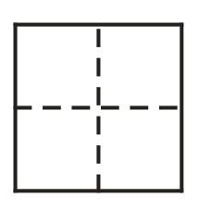
竖中线
《田字格拍手歌》
田字格，四方方，
写好汉字它来帮。
左上格、左下格,
右上格、右下格,
横中线、竖中线,
各个方位记心间。
左上格
右上格
横中线
左下格
右下格

Slide 5
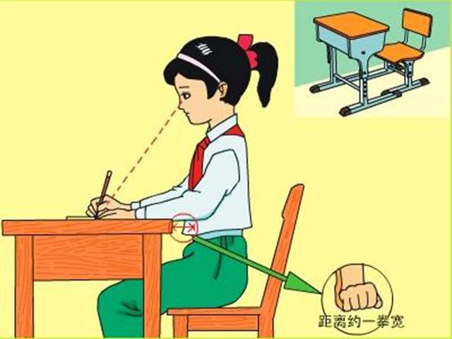
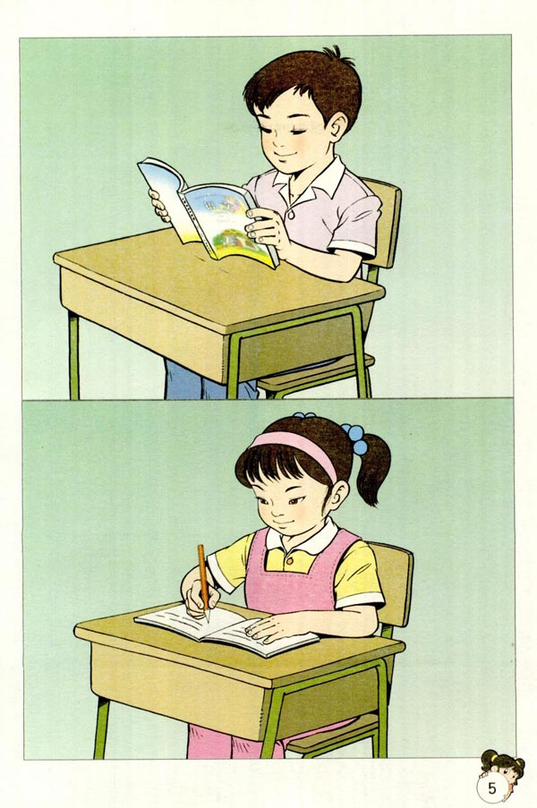
写字三个一
眼离书本一尺远，
手离笔尖一寸远，
胸离书桌一拳远，
脚放平，踏实地。
读书写字忘不了。

Slide 6
一
二
三

Slide 7
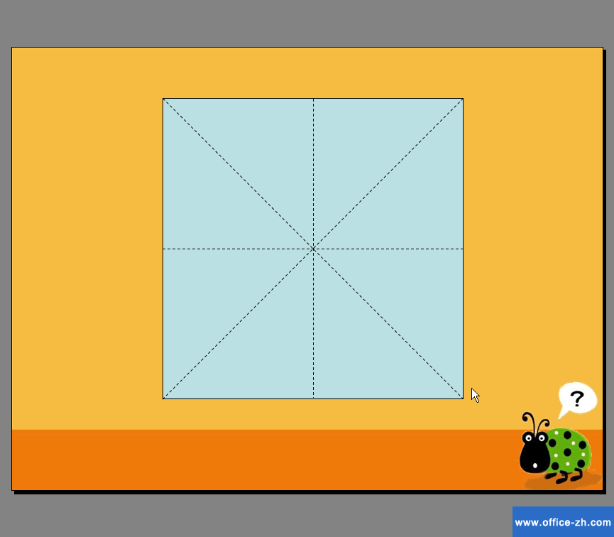
认识笔画“横”

Slide 8
一
二
三
上
书写指导：写在横中线上，字要居中。

Slide 9
一
二
三
上
书写指导：上横稍短，下横稍长。

Slide 10
一
二
三
上
书写指导：中间横短，在横中线上，下横最长。

Slide 11

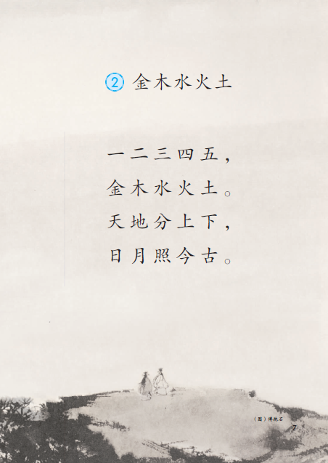

Slide 12
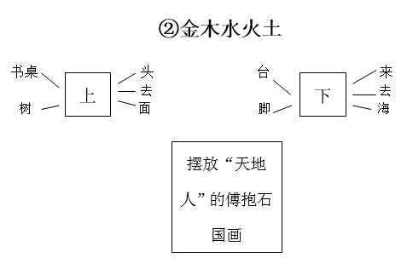
板书设计：

Slide 13
竖
丨
上
Notes:
有空 就排位置

Slide 14
一
二
三
上

